Slide 1
МАТЕРІАЛЬНО-ТЕХНІЧНЕ ЗАБЕЗПЕЧЕННЯ
ТА ДИЗАЙН СЕРЕДОВИЩА
СПЕЦІАЛЬНОЇ ШКОЛИ №4
ОБОЛОНСЬКОГО РАЙОНУ М. КИЄВА

Slide 2
ПЕРЕЛІК ТЕХНІЧНОГО ОБЛАДНАННЯ
Найменування | Кількість
Комп’ютерів | 36
Ноутбуків | 16
Нетбуків | 28
Інтерактивна дошка | 8
Проекторів | 8
Багатофункціональні пристрої | 28
Телевізори | 4
Смарт-дошки | 7

Slide 3
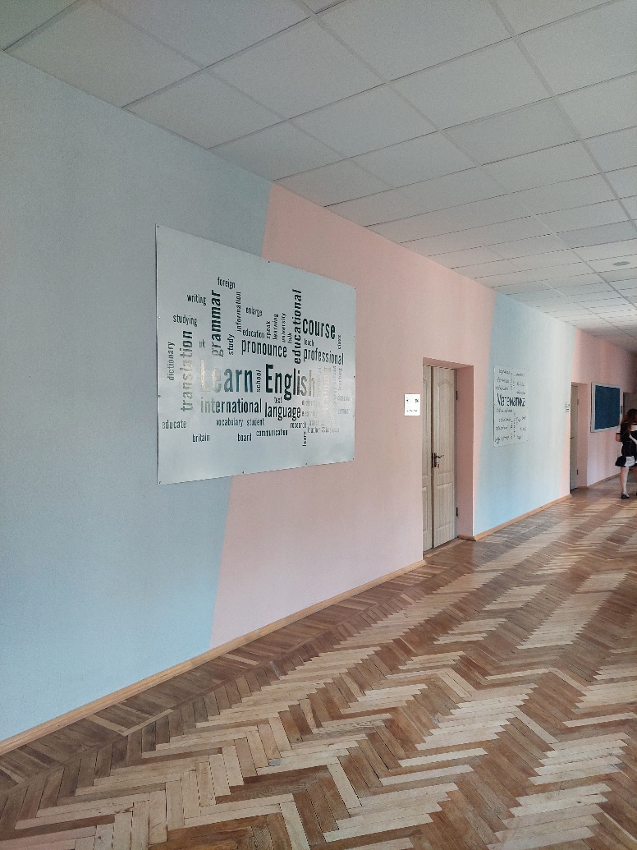
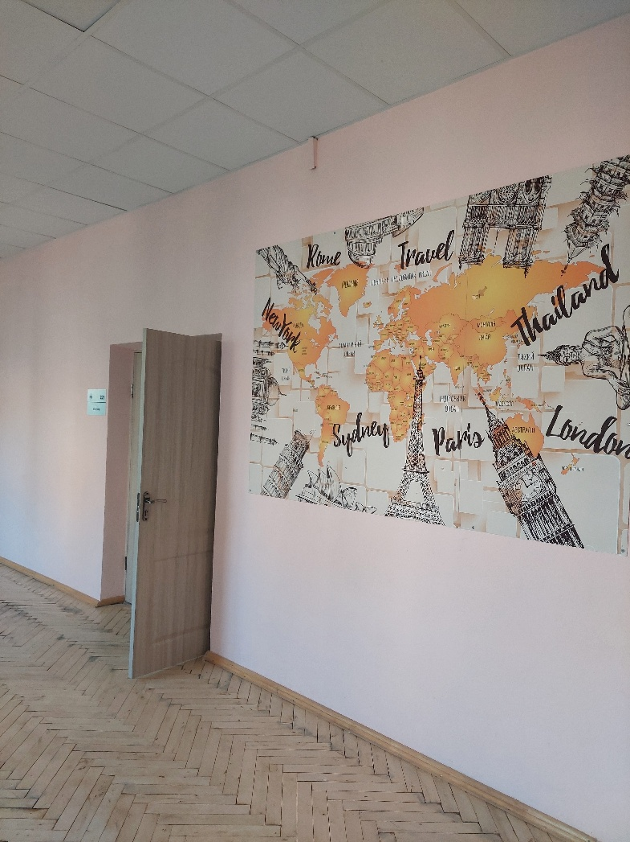
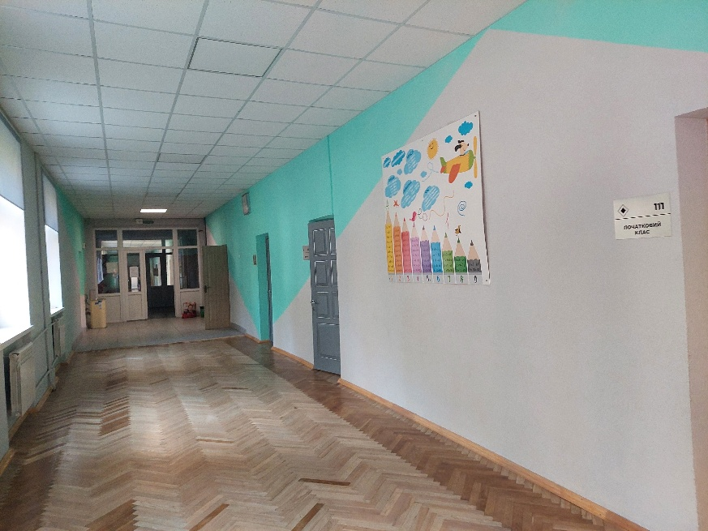
КОРИДОРИ

Slide 4
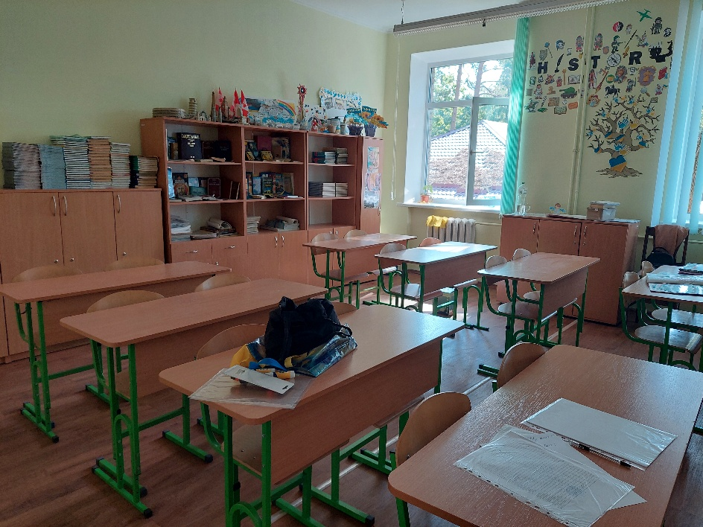
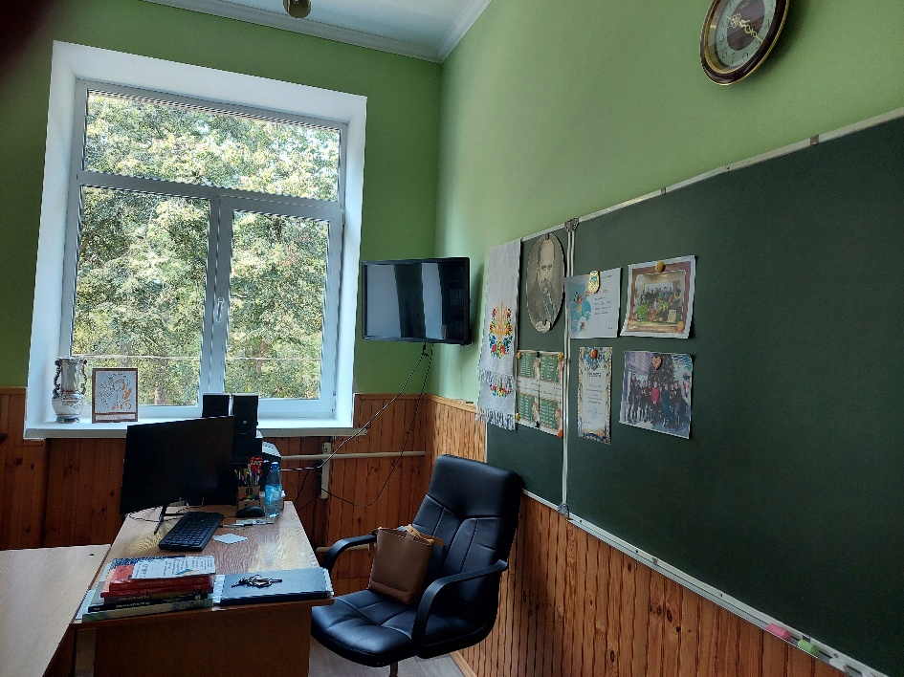
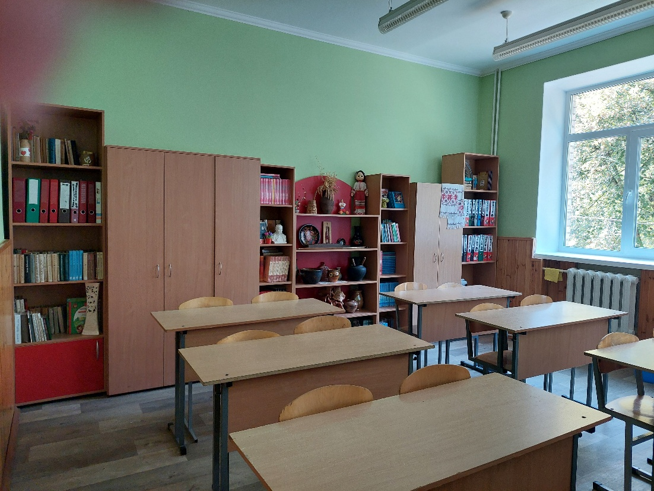
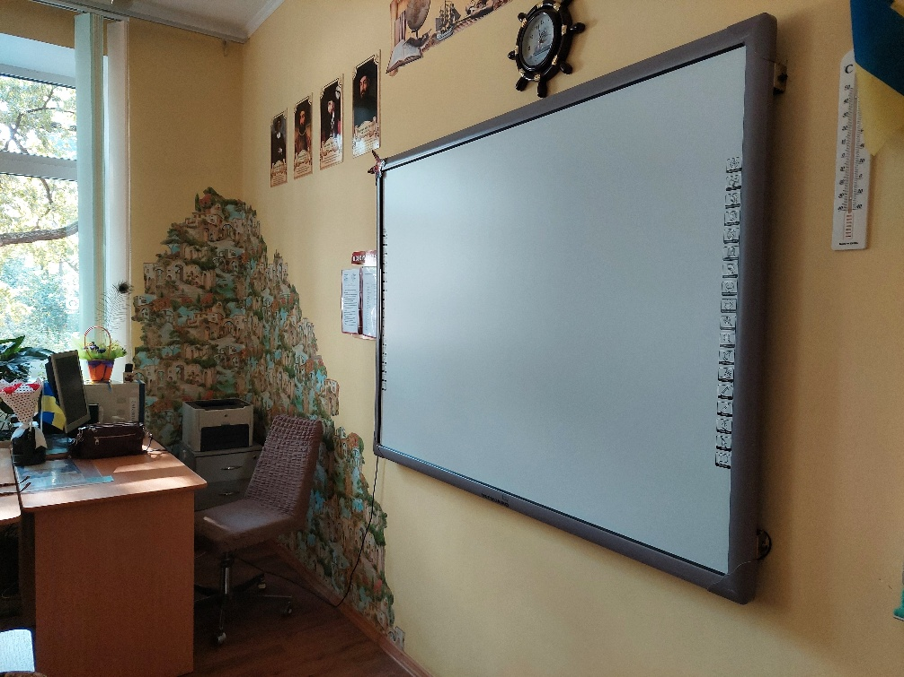
КЛАСИ

Slide 5
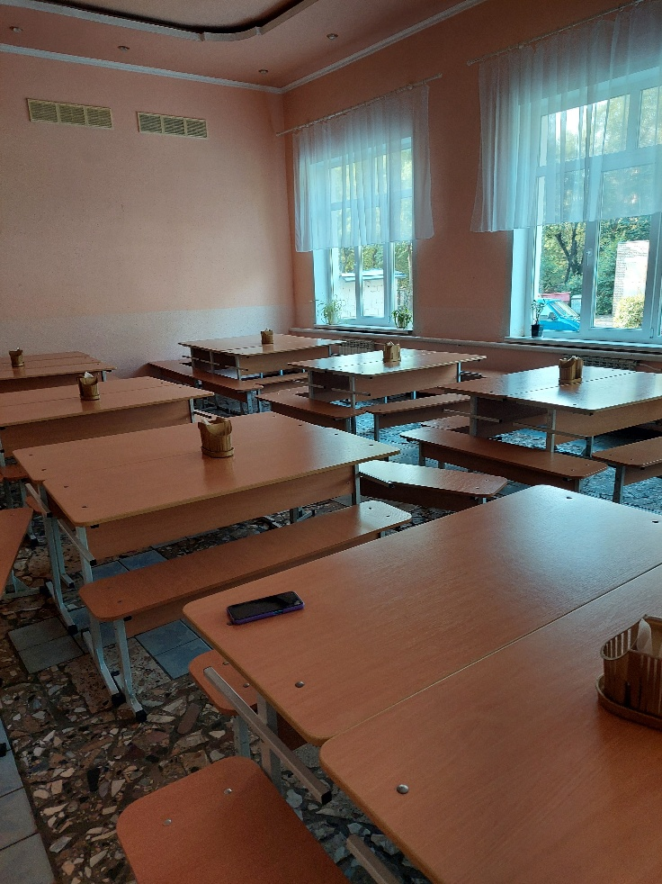
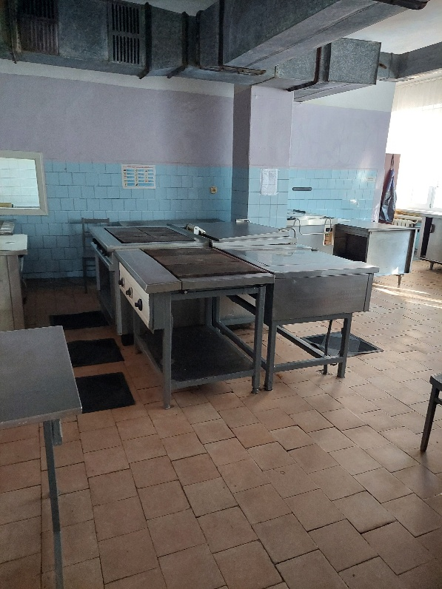
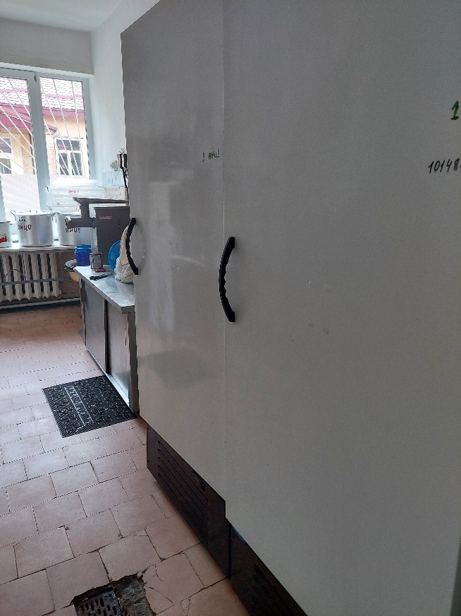
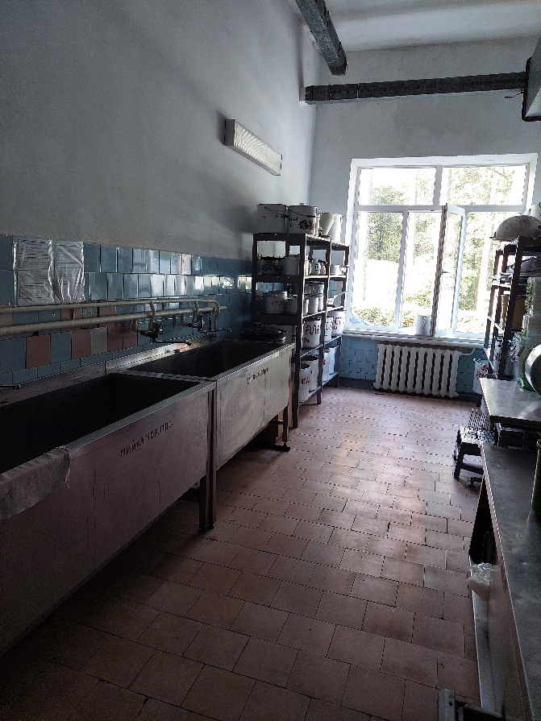
ЇДАЛЬНЯ ТА ХАРЧОБЛОК

Slide 6
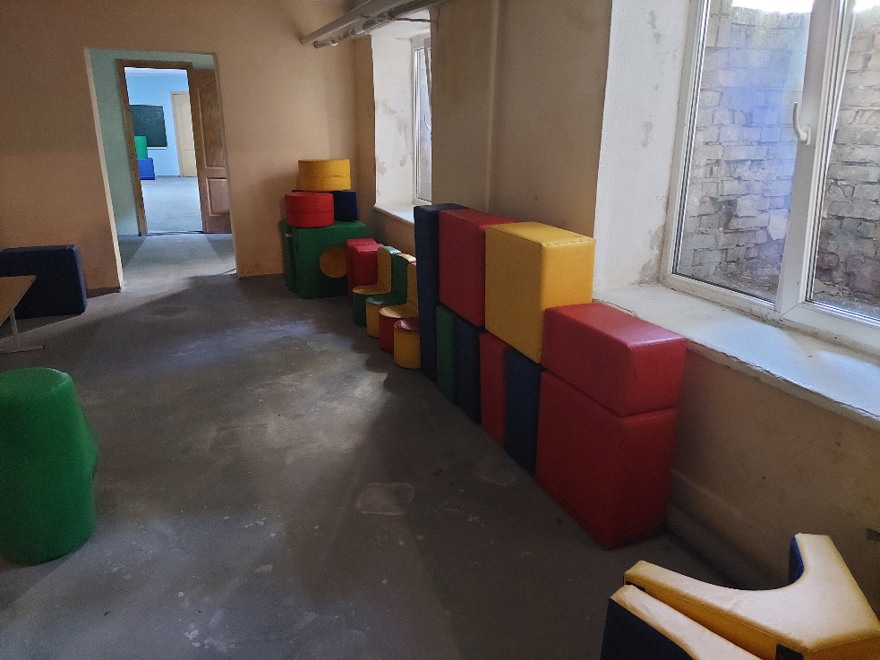
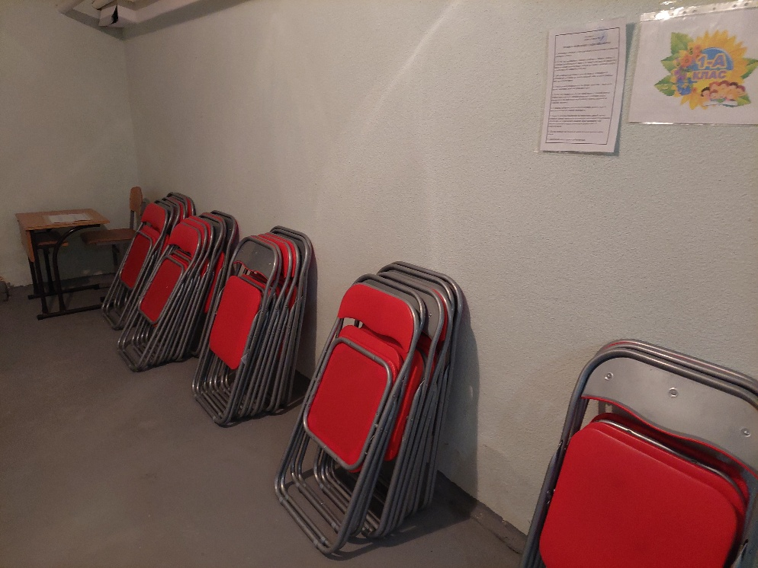
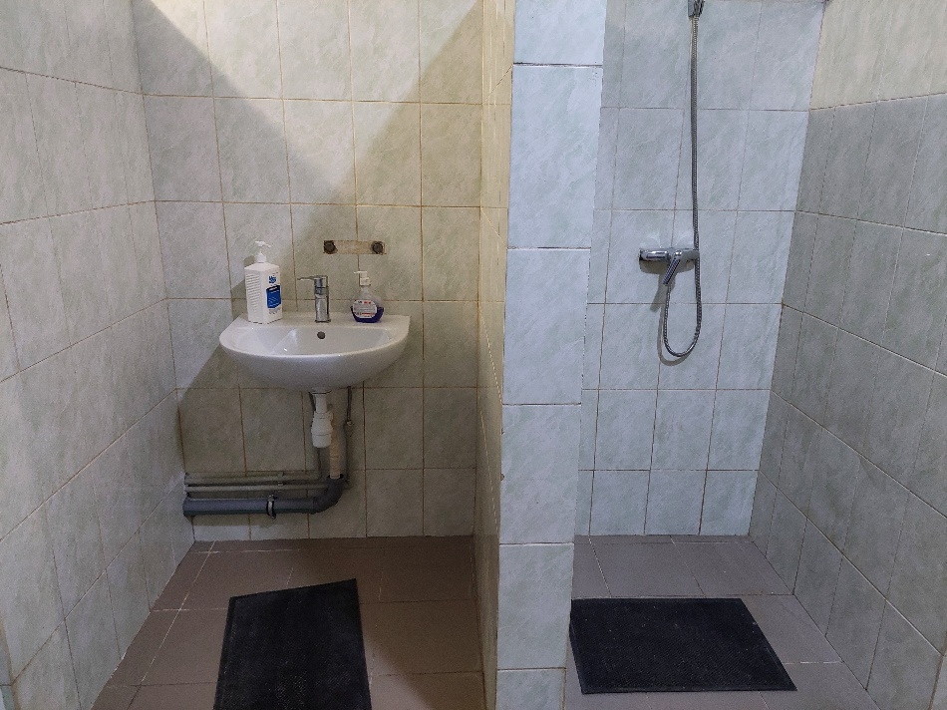
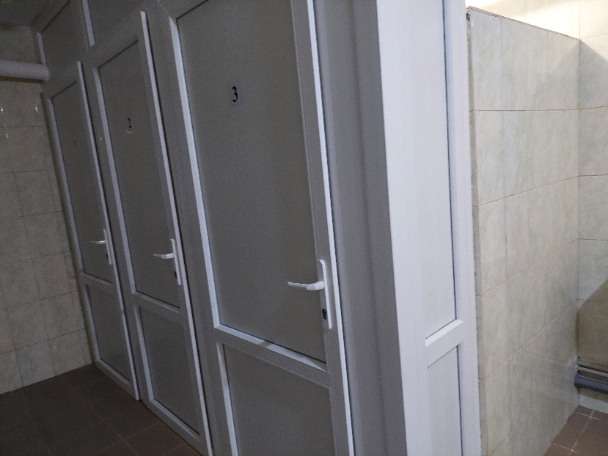
УКРИТТЯ

Slide 7
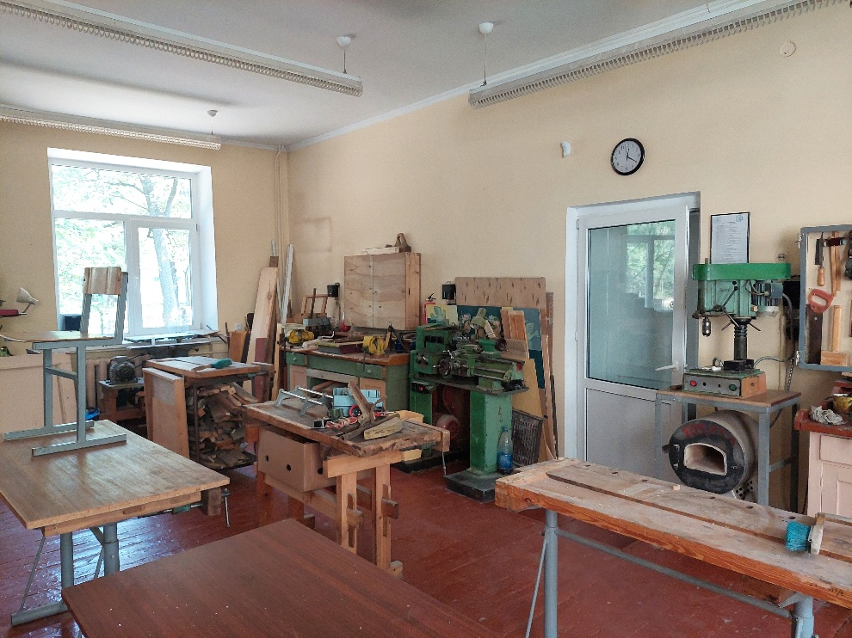
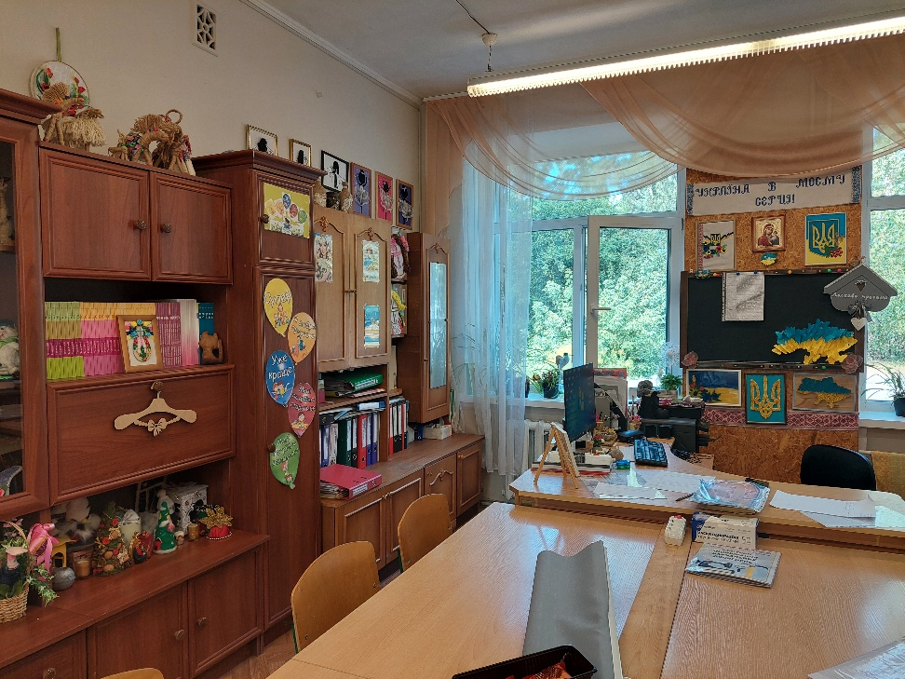
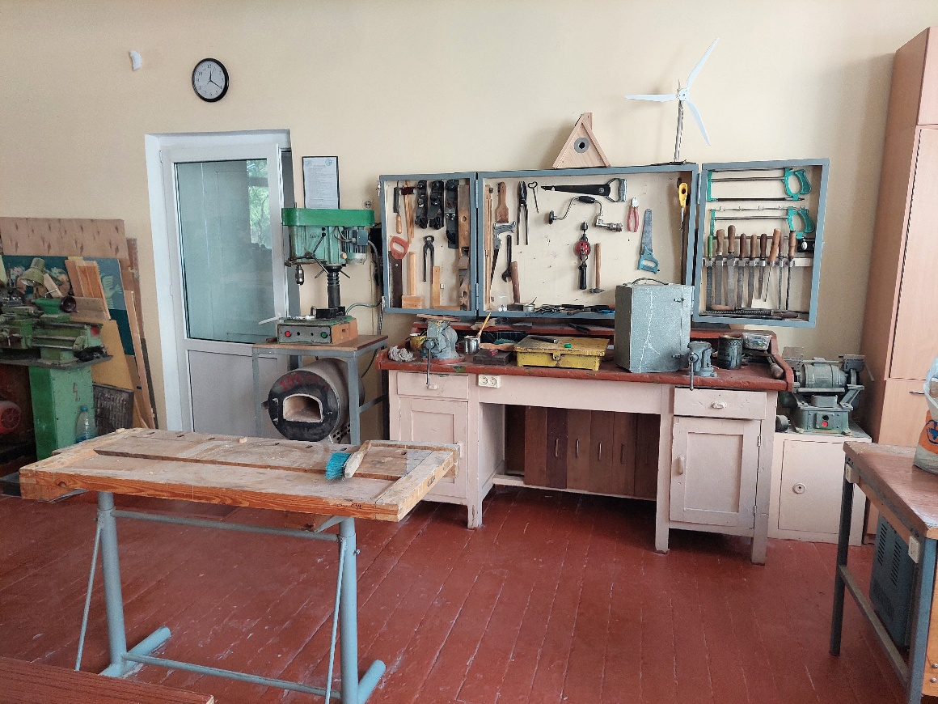
МАЙСТЕРНІ

Slide 8
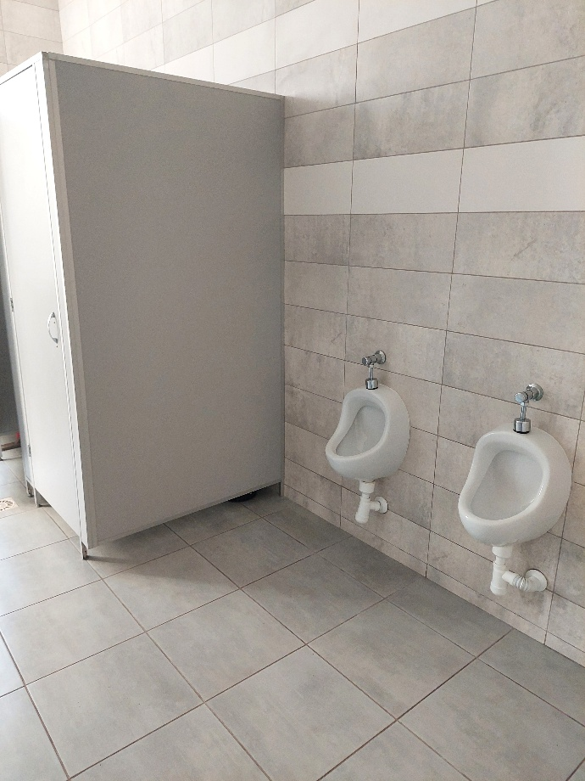
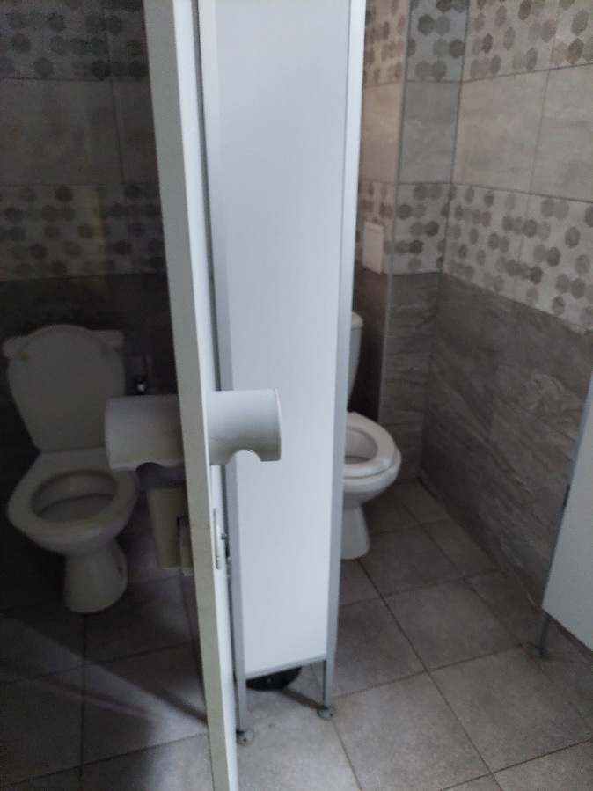
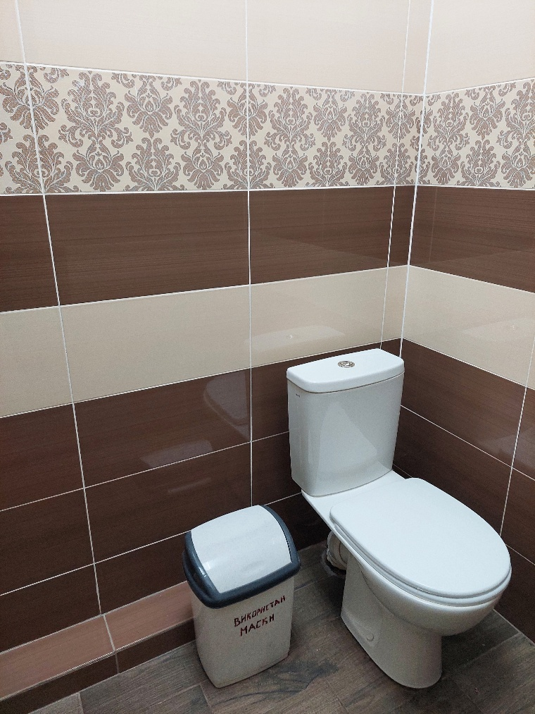
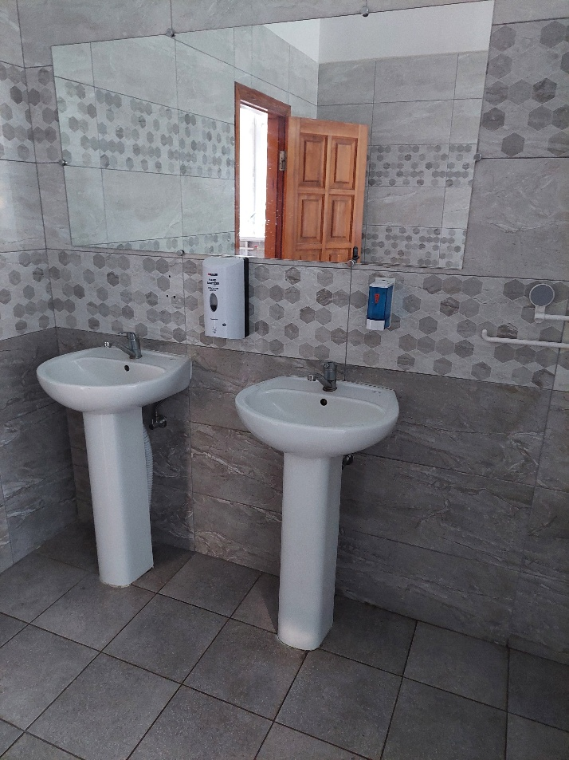
САНІТАРНІ КІМНАТИ

Slide 9
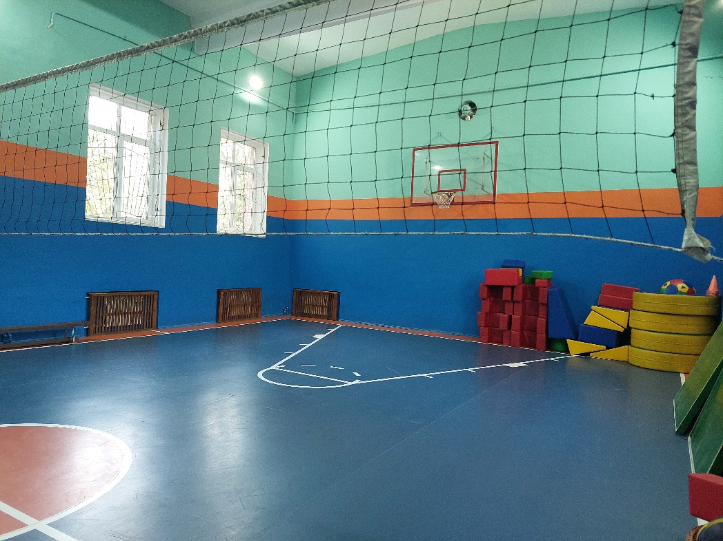
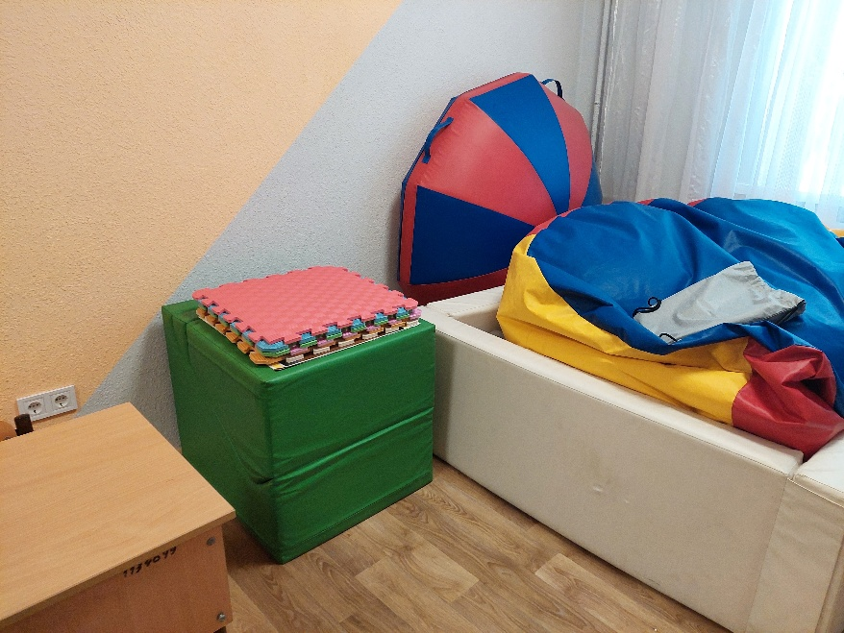
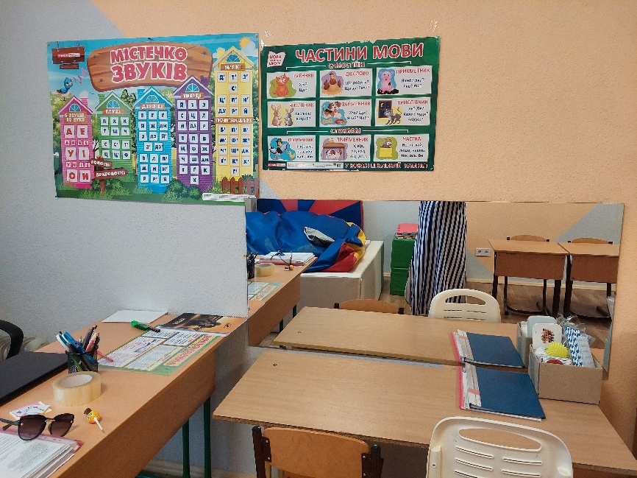
СПОРТИВНА ЗАЛА, КАБІНЕТ ЛОГОПЕДА

Slide 10
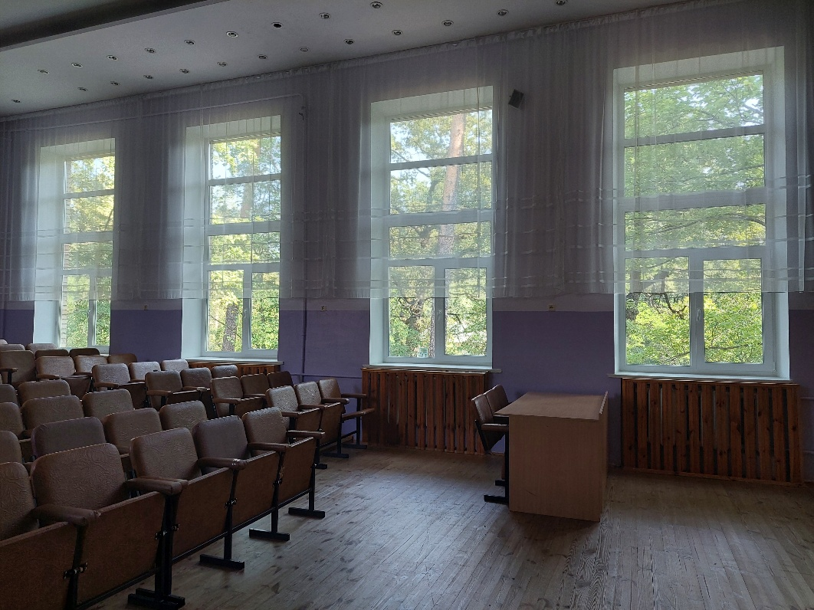
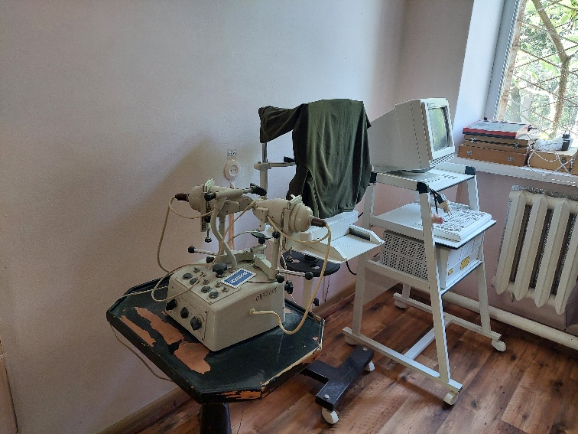
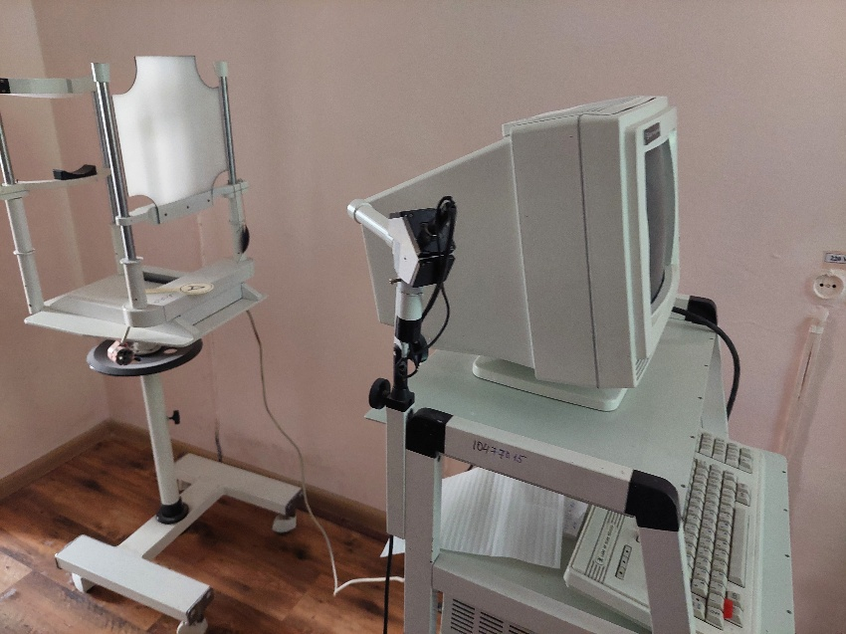
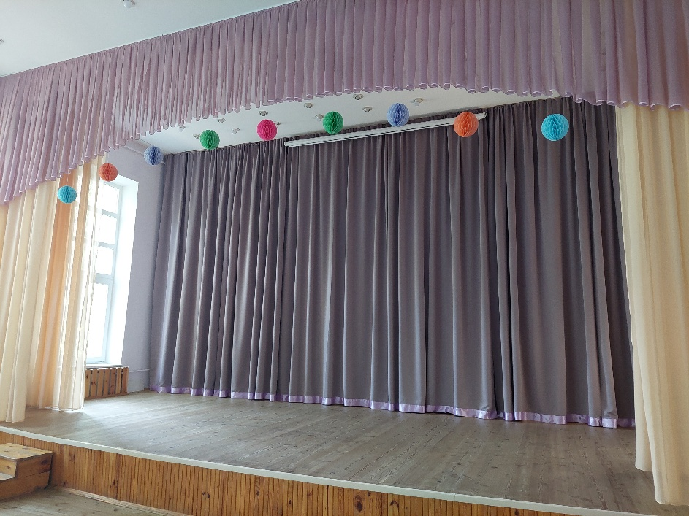
АКТОВА ЗАЛА КАБІНЕТ ПЛЕОПТИКИ

